Slide 1
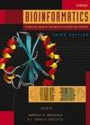
Ch17. Proteomics and Protein Identification
Bioinformatics: A Practical Guide to the Analysis of Genes and Proteins, Third Edition
IDB Lab.
Seoul National University

Slide 2
Contents
Introduction
MS for Protein Analysis
The Major Proteomic Approaches
Data Preprocessing
The Major Protein Identification Programs
Summary

Slide 3
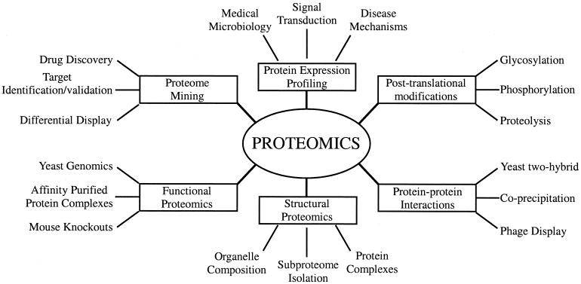
Introduction(1/3)
Proteomics
  1994년 Marc Wilkins가 MS를 이용한 protein의 functional study를 말하면서 최초로 용어 사용
<Types of proteomics and their applications to biology>
from: Graves and Haystead, 2002
Notes:
2002년 Graves and Haystead의 논문에서 보듯이 proteomics는 protein을 연구하는 여러 분야를 지칭하는 용어로 사용되고 있지만,
최초 proteomics라는 용어는 1994년에 MS(질량분석법)을 이용한 functional study를 말하는 서 사용되었다.
그래서 원래 기원인 이 분야에 대해 한정하여 말한다.

Slide 4
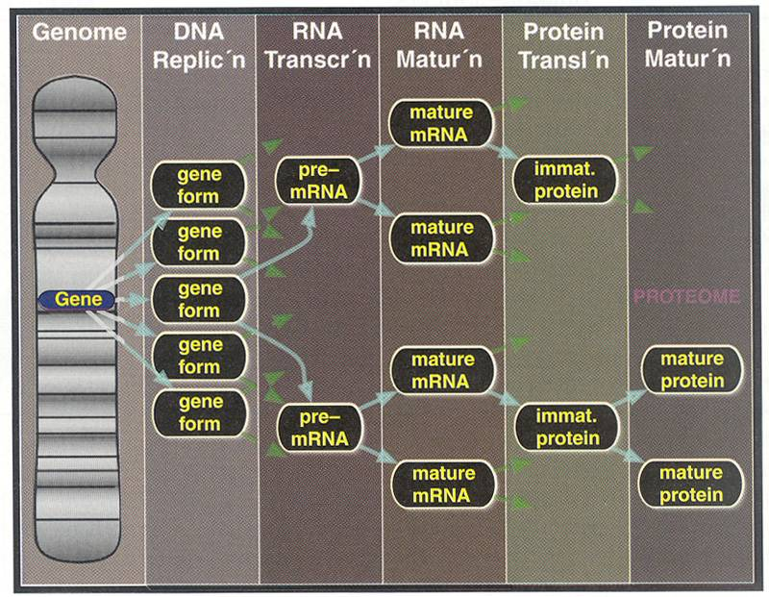
Introduction(2/3)
복잡한 단백질 발현
Notes:
그림은 단백질 발현에서 여러 대체 방법으로 인해서 다양한 단백질이 나타날 수 있음을 보여준다.
즉 정적으로 정해진 db에 있는 서열이 아닌 다른 형태의 단백질이 생길 수 있다는 것이다.
DNA replication단계에서 polymorphism이 일어나서 하나의 gene에서 여러 형태의 gene form이 형성될 수 있다.
또 RNA maturation 과정에서 alternative splicing에 의해서 다른 형태의 성숙한 RNA를 만들고 결국 다른 단백질을 형성하게 된다.
Protein translation과정에서는 frameshift fusion, 또는 frameshift mutation에라고 하는 현상이 일어나서 새로운 단백질이 형성될 수 있다.
From wikipedia
Alternative splicing is the process that occurs in eukaryotes in which the splicing process of a pre-mRNA transcribed from one gene can lead to different mature mRNA molecules and therefore to different proteins. Also viruses have adapted to this biochemical process when using the protein biosynthesis apparatus.
A frameshift mutation (also called a frameshift or a framing error) is a genetic mutation that inserts or deletes a number of nucleotides that is not evenly divisible by three from a DNA sequence. Due to the triplet nature of gene expression by codons, the insertion or deletion can disrupt the reading frame, or the grouping of the codons, resulting in a completely different translation from the original. The earlier in the gene the deletion or insertion occurs, the more altered the gene product is.

Slide 5
Introduction(3/3)
Protein 분석의 어려움
  DNA, RNA 연구에서 서열을 무제한으로 복제해 주는 PCR기법이 있다
  Protein은 생체내의 상대적으로 소량인 분자를 직접 분석해야함
  하나의 유전자에서 온 단백질이 다양한 형태를 지님
질병을 해석하기 위한 일반적 접근법
  질병이 걸린 조직과 정상 조직을 비교
  중요한 차이를 보이는 단백질을 분석
  ▶ Protein Identification

Slide 6
MS for Protein Analysis(1/17)
Mass Spectrometer(질량 분석법)
  질량을 기초로 분자를 분석하는 방법
Sample
+
_
Ionizer
Mass Analyzer
Detector
MALDI
Electro-Spray
Ionization (ESI)
Time-Of-Flight (TOF)
Quadrapole
FT/MS
Notes:
모든 원소는 원소주기율표에 나타나듯이 고유한 질량을 가지고 있다.
그래서 단백질을 분석하는데 있어서 사용되는 MS(질량분석법)은 이 성질을 이용해 단백질내에 원소들의 질량 성분을 조사해서
그것이 이룰 수 있는 서열의 종류를 파악한 후에 이미 밝혀진 단백질들의 데이타베이스에서 가장 유사한 단백질을 보여 주고자 하는 것이다.
크게 원소의 질량을 잴수 있게 이온화 시키는 것과 이온화 된 것의 질량을 측정하는 분석기 두 개로 구성되고 각각은 위 그림에서 보듯이 몇가지 방법들이 있다.

Slide 7
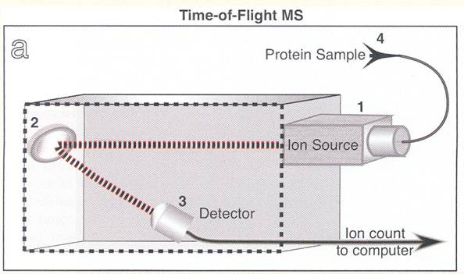
MS for Protein Analysis(2/17)
Time of Flight MS
Reflector
Notes:
전압 V가 걸렸을 때 질량 m이고 전하가 ze인 이온의 속도는 v와 같으면 공식에 의해 zeV = ½ mv² 이 된다.
여기서 v = (2zeV / m) ^{½} 이 된다.
v 는 (m/z)1/2에 반비례하고 이온 소스부터 검출기까지의 비행시간은 (m/z)1/2에 비례하게 된다.
따라서 이온의 비행시간을 측정함으로써 이온의 질량을 분석할 수 있게 되는데 이러한 원리를 이용한 것이 바로 TOF 질량 분석기이다.

Slide 8
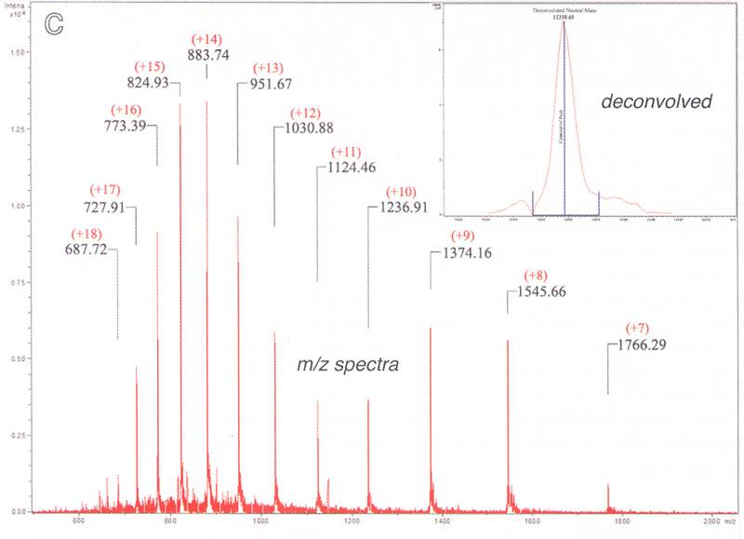
MS for Protein Analysis(3/17)
Mass Spectrum
the number
of ion
mass-to-charge ratio
m/z
Notes:
그래서 질량분석을 통한 결과 x축은 질량 대 전하의 비 이고, y축은 발견된 이온의 수가 되는 질량 스펙트럼이 보여지게 된다.

Slide 9
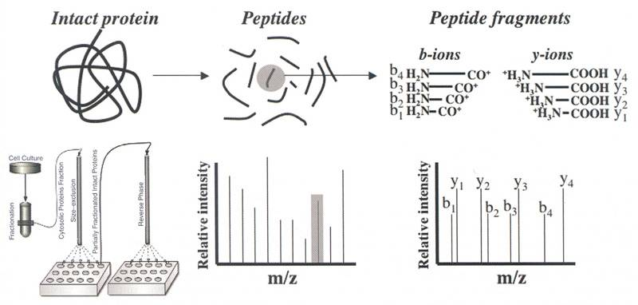
MS for Protein Analysis(4/17)
질량 분석법을 위한 단백질의 분해
  Peptide Mass Fingerprinting(PMF)
  Tandem MS, or MS/MS
Notes:
앞에서와 같은 기구를 이용해 질량 스펙트럼을 구할 수 있다.
단백질을 분석하고자 할때 질량 분석의 단위가 되는 크기를 어떻게 결정하느냐에 따라 분석된 결과에 정확도가 달라지게 된다.
크게 PMF와 MS/MS방법이 있는데, PMF는 효소에 의해서 온전한 단백질을 부분부분 나누고 그 결과를 분석하는 방법이고,
MS/MS방법은 효소로 분해한 것을 고속의 원자를 충격시켜 그 충격에너지로 더 잘게 분해시키고 그 결과를 분석하는 방법이다.
더 잘게 분해하는 것이 더 정확한 결과를 낳겠지만, 상대적으로 분석이 어렵다.

Slide 10
MS for Protein Analysis(5/17)
Peptide Mass Fingerprinting(PMF)
  MS를 하기 전 화학적 분리 수행
    여러 단백질이 같이 있을 경우 이온화와 분석의 어려움
    분석하고자 하는 하나의 단백질만 분리
      Two-dimensional electrophoretic gel separation
      Liquid chromatography
  단백질을 효소를 이용해 더 작은 단위로 단편화
    여러 펩티드가 같이 있을 경우 이온화와 분석의 어려움
    Trypsin
      P가 뒤따르지 않는 K, R뒤를 분리해줌
  질량 비교
    단편화된 펩티드의 스펙트럼을 이용해 단백질의 질량 분석
    계산된 질량과 database에 있는 단백질의 질량과 비교
Notes:
Liquid chromatography는 용매에 용해되는 이온이나 분자를 분리하는 데 사용되는 chromatographic 분석기법 중의 하나이다.
시료용액이 고체나 액체상의 다른 물질과 만나면 흡착, 이온교환, 분배 또는 크기 등의 상호작용을 일으키게 된다.
시료성분 중 각기 상이한 특성을 지닌 성분들이 분리관내에서 이런 작용들을 통해 일정한 분리현상이 일어나게 된다.

Slide 11
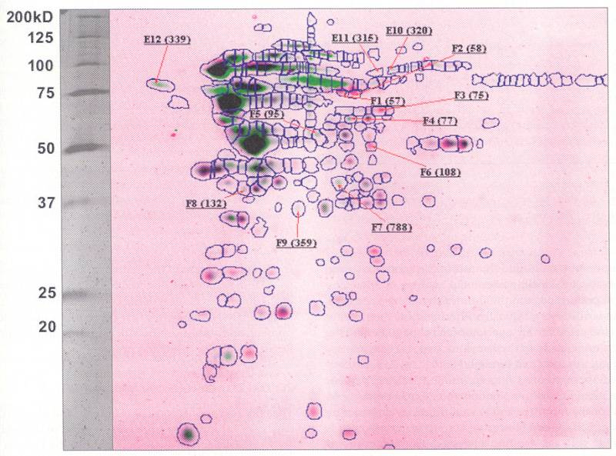
MS for Protein Analysis(6/17)
2D Gel-Electrophoresis(전기영동)
  Protein separation
    Molecular weight (Mw)
    등전점
    Isoelectric point (pI)
  단백질의 분포를
  볼 수 있다.
pl
Notes:
Isoelectric focusing은 pH gradient가 걸려진 gel에 sample을 놓고 전기장을 작용시키면
개개의 단백질들이 가지고 있는 고유한 Isoelectric point (등전점)에 의해서 단백질들이 분리되는 성질을 이용한 것이다
각각의 단백질에는 고유한 전하가 있고 gel 상에 걸린 전하와 합이 0이 되는 지점에 멈추게 되는 것이다.
그리고 다시 SDS acrylamide gel electrophoresis라는 방법을 쓰게 되면은 이번에는 분자량에 따라 나열되게 된다.
즉 X축은 pH전하량에 따라 분류되고 Y으로는 분자량에 따라 나열되므로 각각의 단백질은 고유한 x,y좌표값을 지니게 된다.
이 방법을 이용해 정상 단백질조직과 병이 걸린 단백질조직에서 이 방법을 사용해 얻은 이미지 상에서
특이하게 다른 단백질을 추출, 검사할 수 있게 되는 것이다.

Slide 12
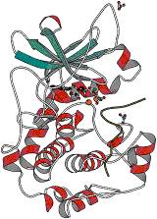
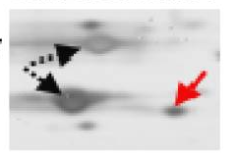
MS for Protein Analysis(7/17)
Peptide Mass Fingerprinting(PMF)
Cut out
2D-Gel
Spot
Notes:
PMF에새는 앞에서 말한 것처럼 여러 단백질이 섞여 있으면 질량 분석 후 해당 단백질을 재조합 하는데 어려움이 있기 때문에,
2D-gel 상에서 검사하고자 하는 하나의 단백질만 분리해 낸다.

Slide 13
MS for Protein Analysis(8/17)
Peptide Mass Fingerprinting(PMF)
Trypsin Digest
(P가 뒤따르지 않는
K, R뒤를 분리해줌)
Notes:
그리고 Trypsin이나 기타 효소를 이용해서 단백질을 여러 부분으로 조각낸다.

Slide 14
MS for Protein Analysis(9/17)
Peptide Mass Fingerprinting(PMF)
N
C
R
KR
R
K
PR
M2
M3
M1
M5
N
C
M4
M1
M2
M3
M4
M5
< Trypsin Digest >
Notes:
그림과 같이 Trypsin을 사용하게 되면 R, K 아미노산이 있으면 분리되고 P가 바로 앞에 있으면 분리되지 않는 형태가 된다.

Slide 15
MS for Protein Analysis(10/17)
Tandem MS, or MS/MS
Enzymatic Digest
and
Fractionation
Notes:
MS/MS도 일단계는 PMF와 동일하다.

Slide 16
MS for Protein Analysis(11/17)
Tandem MS, or MS/MS
MS
Notes:
효소를 통한 분리가 된 단백질은 질량 분석법을 통해 오른쪽과 같은 질량 스펙트럼을 구할 수 있을 것이다.

Slide 17
MS for Protein Analysis(12/17)
Tandem MS, or MS/MS
Precursor selection
Notes:
여기서 MS/MS방법은 분석된 질량 스펙트럼 중에서 생물학자가 매뉴얼하게 선택한 특정 질량을 가지는 것들에 대해서
한번 더 분해하여 더 자세하게 결과를 얻고자 하는 것이다.

Slide 18
MS for Protein Analysis(13/17)
Tandem MS, or MS/MS
Precursor selection +
Collision-induced dissociation
(CID)
MS/MS
Notes:
선택된 질량을 나타내는 부분은 앞에서 효소에 의해 잘린 M1~M5와 같은 전체 단백질의 일부분이 될 것이다.
이것을 CID기법을 이용해서 더 잘게 분해한다.
CID기법은 이름에서도 알 수 있듯이 빠르게 움지이는 원자로 충격을 줘서 그 충격에너지로 인해 더 잘게 분해시키는 기법을 말한다.
그 분해된 것을 질량분석기를 돌리면 왼쪽에서의 선택된 하나가 오른쪽과 같이 더 자세하게 스펙트럼이 나오게 된다.

Slide 19
MS for Protein Analysis(14/17)
Peptide Fragmentation with CID
b₂-H₂O
b₃- NH₃
a₁
a₂
b₂
a₃
b₃
HO NH₃⁺
| |
R₁ O R₂ O R₃ O R₄
| || | || | || |
H -- N --- C --- C --- N --- C --- C --- N --- C --- C --- N --- C -- COOH
| | | | | | |
H H H H H H H
y₃
y₂
y₁
y₃ -H₂O
y₂ - NH₃
Notes:
CID 기법으로 충격을 줬을때 그 충격에너지의 양에 따라 분해되는 정도가 다르다.
그 에너지가 낮을 경우에는 그림에서 b ~ y로 표시된 펩티드 결합과 경우에 따라서 물 또는 암모니아로 분해되는 경우가 생긴다.
에너지의 크기가 높을 경우 추가적으로 a로 표시된 부분을 비롯해 더 잘게 잘려지지만, 더 많은 종류로 분해될수록 재조합이 어렵기 때문에 보통은
b ~ y의 펩티드 결합만 분리되는 하는 것을 많이 사용한다.

Slide 20
MS for Protein Analysis(15/17)
Protein Identification with MS/MS
G
V
D
D
H₂O
L
K
K
L
D
V
G
57 Da = ‘G’
99 Da = ‘V’
mass
0
The peaks in the mass spectrum:
  Prefix and Suffix Fragments
  Fragments with neutral losses (-H₂O, -NH₃)
  Noise and missing peaks.
Notes:
CID를 이용할 경우 앞에서와 같이 펩티드 결합 부분이 분해된다.
그래서 위 그림과 같이 다섯개의 아미노산으로 연결되어 있으면
G, VDLK
GV, DLK
GVD, LK
GVDL, K 이렇게 분해되거나 경우에 따라서 물과 암모니아의 추가 분해로 질량이 조금 바뀌거나
다른 노이즈에 의해서 위와 같은 질량 스펙트럼이 나올 것이다.

Slide 21
MS for Protein Analysis(16/17)
Protein Identification with MS/MS
G
V
D
L
K
Peptide Identification:
MS/MS
Intensity
mass
mass
0
0
Notes:
이렇게 원 단백질을 MS/MS를 통해서 분석하고 그 질량 스펙트럼을 통해서 원래의 단백질 서열을 밝혀내는 것이
Protein Identification이 되겠다.

Slide 22
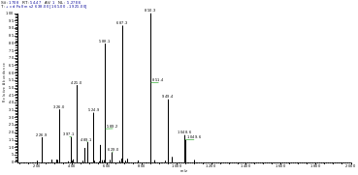
MS for Protein Analysis(17/17)
De Novo vs. Database Search
Database Search
De Novo
Mass, Score
W
Database of
known peptides
MDERHILNM, KLQWVCSDL, PTYWASDL, ENQIKRSACVM, TLACHGGEM, NGALPQWRT, HLLERTKMNVV, GGPASSDA, GGLITGMQSD, MQPLMNWE, ALKIIMNVRT, AVGELTK, HEWAILF, GHNLWAMNAC, GVFGSVLRA, EKLNKAATYIN..
W
Database of
known peptides
MDERHILNM, KLQWVCSDL, PTYWASDL, ENQIKRSACVM, TLACHGGEM, NGALPQWRT, HLLERTKMNVV, GGPASSDA, GGLITGMQSD, MQPLMNWE, ALKIIMNVRT, AVGELTK, HEWAILF, GHNLWAMNAC, GVFGSVLRA, EKLNKAATYIN..
Database of all peptides = 20^{n}
AAAAAAAA,AAAAAAAC,AAAAAAAD,AAAAAAAE,AAAAAAAG,AAAAAAAF,AAAAAAAH,AAAAAAI,
AVGELTI, AVGELTK , AVGELTL, AVGELTM,
YYYYYYYS,YYYYYYYT,YYYYYYYV,YYYYYYYY
R
R
V
A
V
A
L
L
T
G
T
G
E
E
P
L
P
L
K
C
K
C
W
W
D
D
T
T
AVGELTK
Notes:
이 분석결과를 통해서 단백질을 정보를 찾는 것은 크게 두 가지 방법이 되겠다.
De Novo방법을 질량 스펙트럼을 분석하여 그 스펙트럼이 나올수 있는 서열의 경우를 그래프로 만든 다음 그 중에서 해답을 찾는 것이다.
아미노산 종류가 20가지 이므로 모든 경우에 수는 20의 길이 N 제곱이 될 것이다.
하지만 앞의 애니매이션에서도 봤겠지만 나타나는 각 질량의 x좌표사이의 차이 값이 곧 특정 아미노산의 질량에 해당된다.
G, VDLK
GV, DLK
이렇게 분리 되었을때, G의 x좌표와 GV의 x좌표가 나오면 그 두좌표의 차이는 곧 V 아미노산의 질량이 되는 것이다.
이런 모든 정보들을 이용하면 20의 N제곱이 아니라 훨씬 빠르게 가능한 서열을 구할 수 있다.
Database search는 말 그대로 해당 질량 스펙트럼이 나올 수 있는 단백질이 있는지 이미 알려진 단백질 데이터 베이스에서 모두 검색해 보는 것이다.
데이타베이스의 내용을 하나하나 매칭시켜봐야 하므로 느리지만 20의 N제곱보다는 빠를 것이다.
그래서 보통은 De Novo방법으로 가능한 수의 경우들을 구하고 그 값들내에서 데이타베이스를 검색하는 형태를 취하게 된다.

Slide 23
The Major Proteomic Approaches
PMF, or Tandem MS
  단백질 분석의 일반적 방법
  젤에서 분리된 하나의 단백질을 효소에 의해서 단편화하고 질량 분석을 통한 단백질 분석
Bottom-up, or shotgun proteomics
  샘플에 있는 단백질들을 효소에 의해서 단편화
  단편화된 펩티드들을 크로마토그래피를 통한 분리
  Tandem MS를 통한 분석
  펩티드 분석이 더 정확하다는 이점 때문에 더 많은 단백질을 발견할 수 있음
  해당 단백질의 계산의 어려움
Notes:
단백질 분석의 주를 이루는 방법은 PMF와 MS/MS방법이지만,
더 잘게 분리한 것을 이용해서 얻은 정보가 더 정확하고 또한 gel을 통해서 특정 단백질을 분리한다고는 하지만,
Gel상에 나타난 점 하나에 몇 개의 단백질이 겹쳐 나오는 경우도 있기 때문에, 그리고 하나씩 하는 것에는 속도 문제도 있기때문에,
여러 단백질을 동시에, Tandem MS를 통해 잘게 분해한 결과를 재조합해서 원 단백질을 찾아내는 Bottom-up방식도 최근에 연구되고 있다.

Slide 24
Data Preprocessing
MS는 이온의 질량이 아니라 Mass-to-Charge Ratio(m/z) 를 측정
  이온화기로 MALDI 를 사용
  또는 ESI를 쓸 경우 별도의 처리 알고리즘 사용
동위 원소의 처리문제
  평균 vs 가장 많은 동위원소
데이터 처리상의 어려움
  이온화가 어려운 원소
  Peptide의 화학적 변화
  샘플 속에 여러 단백질이 존재
  단백질이 비교되는 Database에 아직 없을 수 있음
Notes:
질량스펙트럼에서 X축은 질량이 아니라 질량 대 전하의 비이다.
그러므로 검사한 분자의 전하가 서로 다르면 객관적 질량 비교가 되지 않기 때문에 문제가 발생한다.
이온화 방법에 따라 별도에 처리가 필요하다.
또 각 원소는 모두 동일한 질량을 가지는 것이 아니라 동위 원소를 가지므로 같은 원소라도 중성자의 수에 따라 서로 다른 질량을 가지는 것이 있다.
그래서 스펙트럼 분석시 정확한 값을 구하는 데는 어려움이 있다.
그리고 이온화 잘 되지 않는 원소가 있거나, 아니면 실험환경에 따라 산화같은 단백질 성분의 변화가 일어난다거나,
샘플 속에 하나가 아닌 둘 이상의 단백질이 있다거나 등등의 문제가 발생해 정확한 계산을 어렵게 한다.

Slide 25
The Major Protein Identification Programs
프로그램의 공통된 단계
  Database내의 각 서열로부터 가능한 이온 산물 계산
  계산된 이온들과 MS로 발견된 이온들과 비교, 점수화
프로그램 간의 차이점
 | 개발사 | 지원 DB | PMF MS/MS | Scoring
MASCOT | Matrix Science | MSDB NCBInr SwissProt dbEST | 둘 다 지원 | MOWSE
ALDENTE (PeptIdent) | SIB (ExPASy) | SwissProt TrEMBL | PMF | Tunable
ProteinProspector | UCSF | NCBInr SwissProt dbEST | 둘 다 지원 | Masses matched MOWSE
GFS | Giddings Lab. UNC | 15 genomes | 둘 다 지원
Notes:
각 프로그램들이 PMF. MS/MS방법을 이용한 실험결과를 가지고 하는 것이므로 서로 공통된 단계를 가지고 있다.
서로 차이가 나는 것은 크게 지원하는 데이타베이스의 차이, 검색결과를 스코어링하는 방법상의 차이일 뿐이다.
마지막 GFS의 같은 경우에는 아직 발견하지 못한 단백질일 경우도 고려하기 위해 단백질 데이타베이스가 아닌
genome sequence상에서 어느 부분에 해당하는 지를 보여주게 된다.

Slide 26
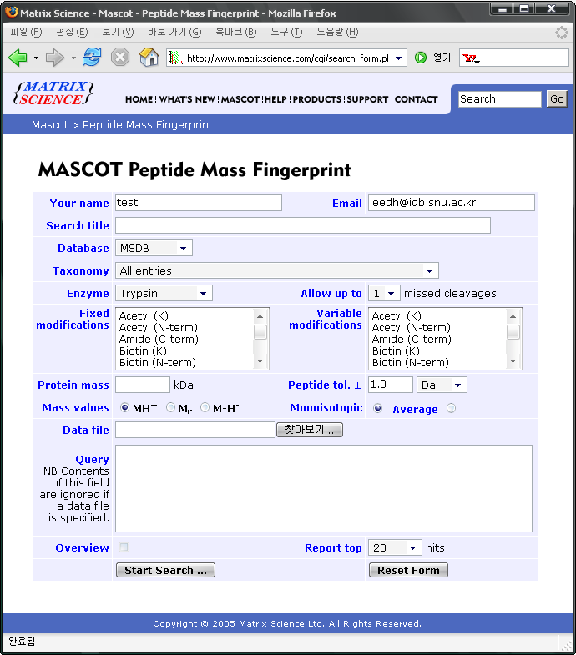

MASCOT(1/4)
database
Fixed modifications :
해당 residue에 대해서
이미 알려진 변형된
다른 질량값을 사용
Variable modification :
해당 residue에 대해서
일어나는 모든 경우
변형된 질량값을 조합함
764.2
1231.0
1284
1944.8
2020.2
2100.35
Or
764.2 2010
1231.0 2345
1284 456
1944.8 1012
2020.2 23
2100.35 566
Notes:
MASCOT의 경우는 영국의 Matrix Science사에 만든 것으로 가장 많이 사용되는 프로그램이다.
그림에 있는 것처럼 db, 종, 분리시 사용한 효소 같은 파라미터를 넣고 질량 분석기를 통해서 구한 데이터를 입력하고 검색을 하면 된다.
실험시 효소에 의해 단백질이 여러 조각으로 분리 된다고 했다. Trypsin같은 경우 k,r에서 분리된다고 했는데,
Missed cleavages는 유사하다고 찾은 단백질 서열의 일부에 시작과 끝의 k,r이 아닌 중간부에 k,r같은 분리되는 아미노산이 나타나는 것을 몇 개까지 허용하겠는지 여부를 묻는 것이다.
그리고 mass values는 실험환경에서 이온화기를 통해 이온화됐을 때 양전하인지, 중성인지, 음전하 인지를 나타낸다.
Monoisotopic은 가장 많이 존재하는 동위원소의 질량을 쓴다는 뜻이고, average는 평균을 쓴다는 뜻이다.

Slide 27
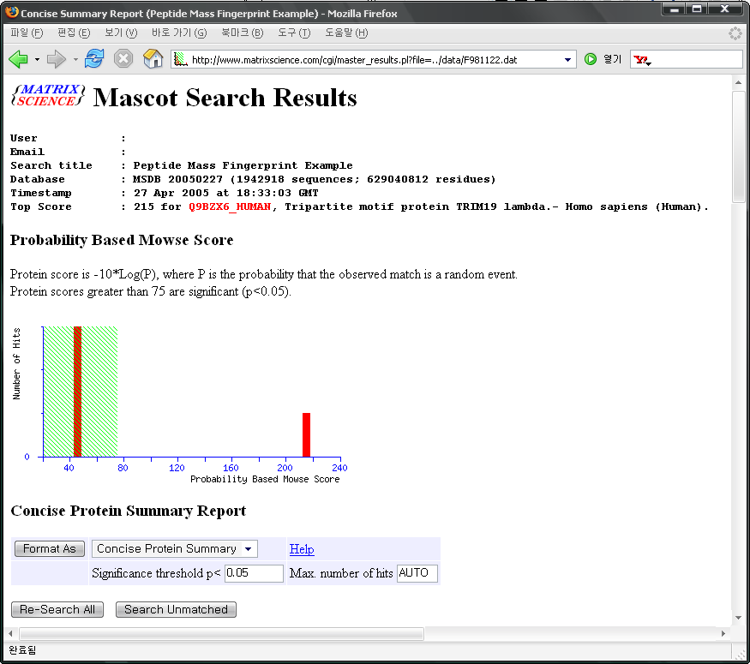
MASCOT(2/4)
Non-significant
matches
Significant matches
p < 0.05
Notes:
자체에 가지고 있는 MOWSE라는 스코어링 기법을 통해서 랜덤하게 나올 수도 있는 의미없는 매칭결과들은 제거 한다.

Slide 28
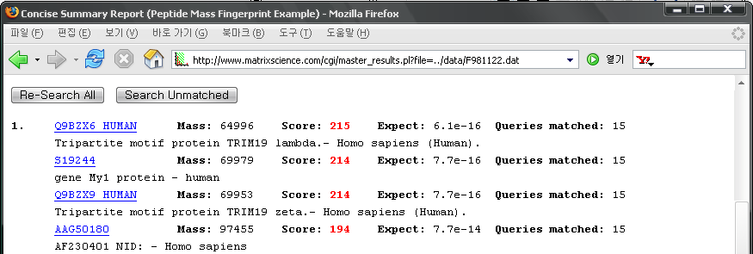
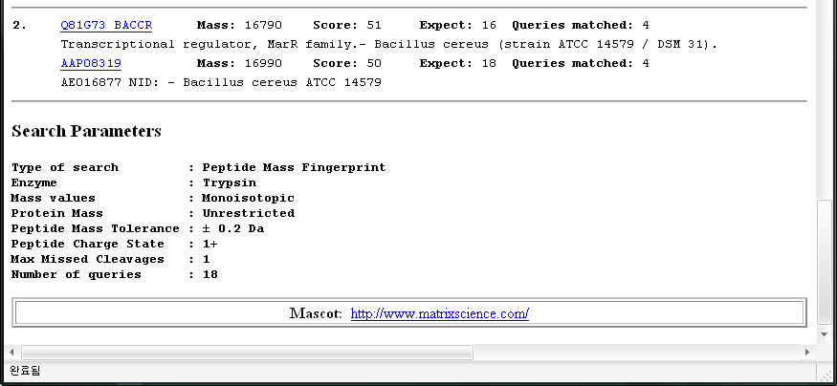
MASCOT(3/4)
~
일정 확률이 넘어
의미있는 값 만 빨간색

Slide 29
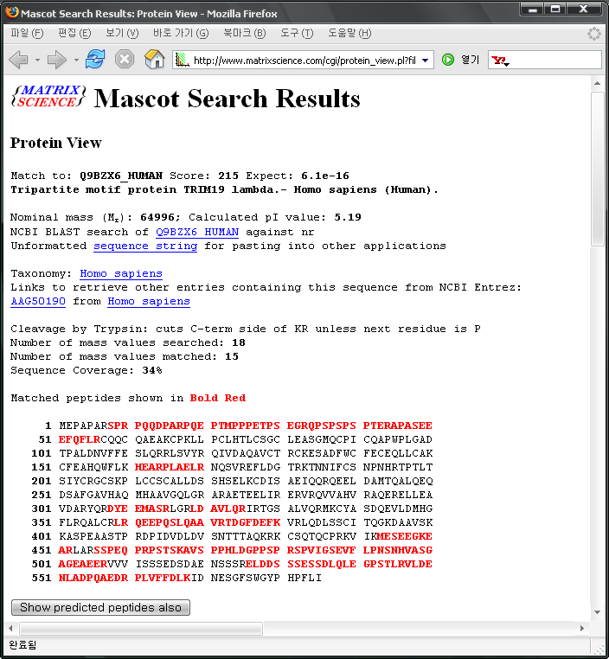
MASCOT(4/4)
Notes:
질의에서 날린 질량이 될 수 있는 단백질 내 부분서열을 대해서 붉은 색으로 표시해 주고 있다.

Slide 30
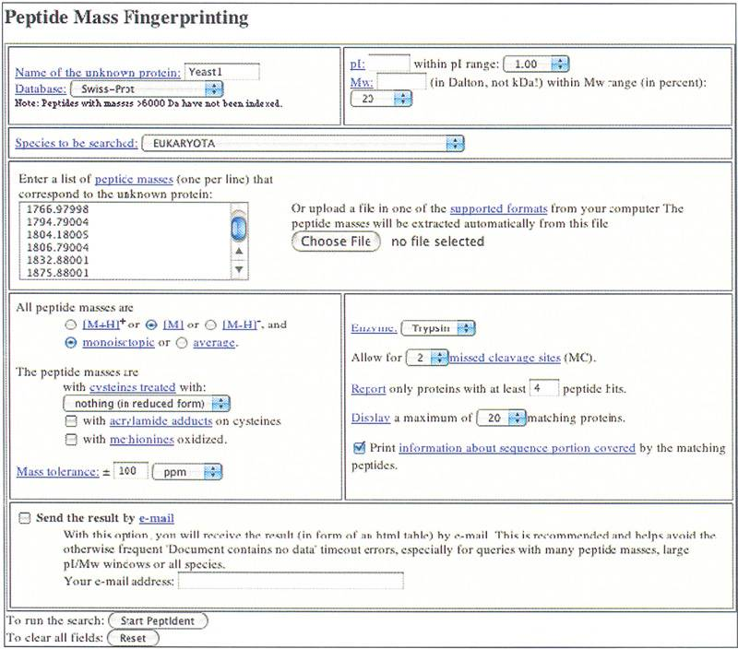
ALDENTE(PeptIdent)(1/3)
Notes:
PeptIdent라는 이름으로 ExPASy를 만든 SIB에서 서비스하고 있는 프로그램이다.
자체에서 만든 SwissProt, TrEMBL 데이타베이스를 사용하고 있고 인터페이스가 다르지만 크게 차이는 없다.
근래에 ALDENTE라고 이름을 바꾸고 스코어링을 튜닝할 수 있게 한 것이 차이점이라 할 수 있다.

Slide 31
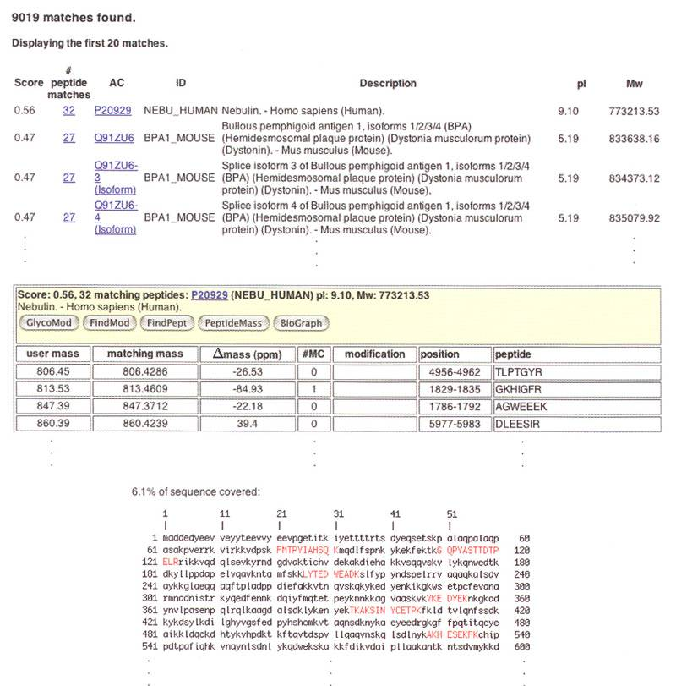
ALDENTE(PeptIdent)(2/3)

Slide 32
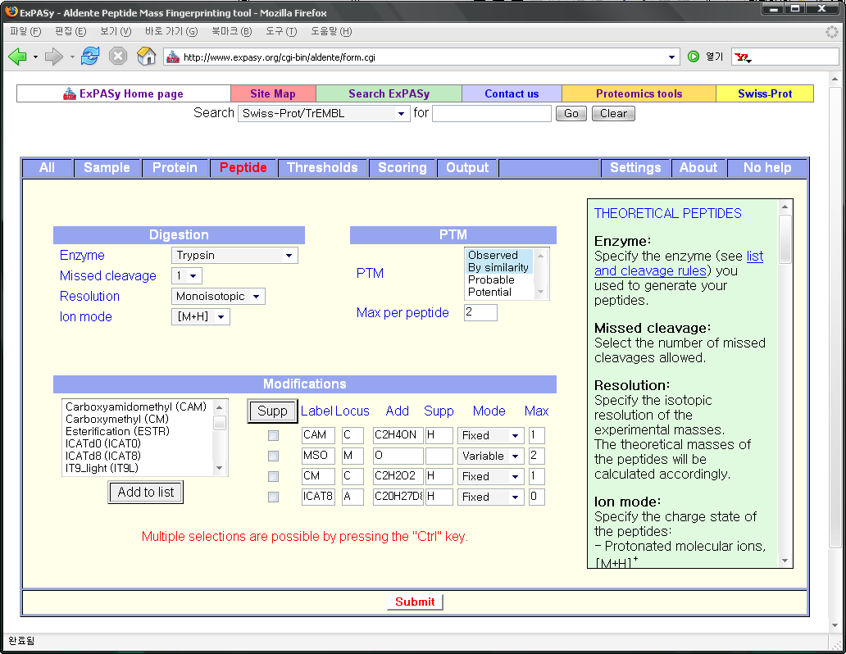
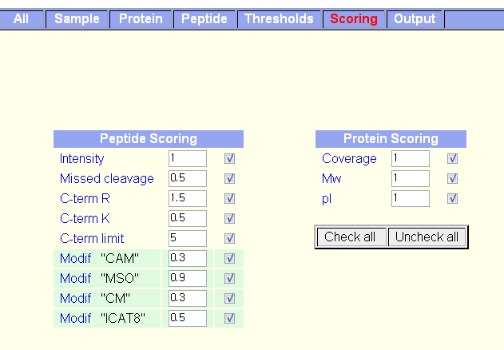
ALDENTE(PeptIdent)(3/3)
점수화를 튜닝할 수 있다.

Slide 33
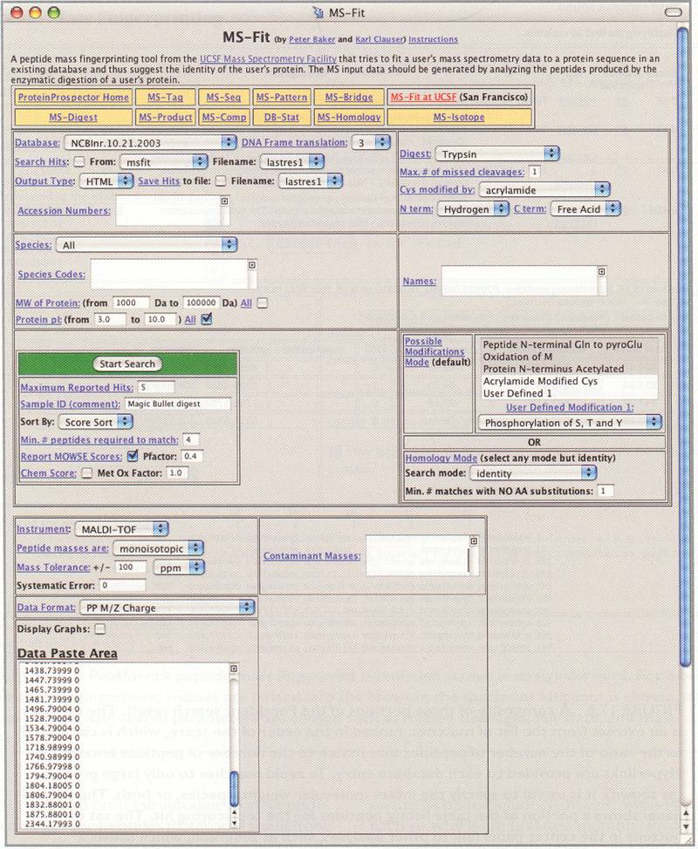
ProteinProspector(1/2)
Notes:
ProteinProspector는 UCSF(the University of California San Francisco)에서 만든 프로그램으로 서열분석과 단백질 확인과 관련한 프로그램 모음이다.
MS-Fit는 PMF 데이터를 이용해서 서열 데이터 베이스를 검색한다.
MS-Tag, MS-Seq는 MS/MS 데이터를 이용해서 검색하는 프로그램으로
MS-Tag는 MS/MS이므로 PMF중 어느 어떤 질량을 선택한 것인지, 그리고 MS/MS의 스펙트럼에서 각 질량에 대한 실험시의 추가 정보를 기입하므로써
더 정확한 검색결과를 주려고 한다.
MS-Seq는 MS/MS결과에 특정 아미노산이 포함되도록 제한하여 검색하도록 한다.
MS-Product는 펩티드 서열에서 나올 수 있는 모든 분리 형태들을 미리 계산해 준다.
이렇게 여러 프로그램들로 이루어져 있다는 특징이 있다.

Slide 34
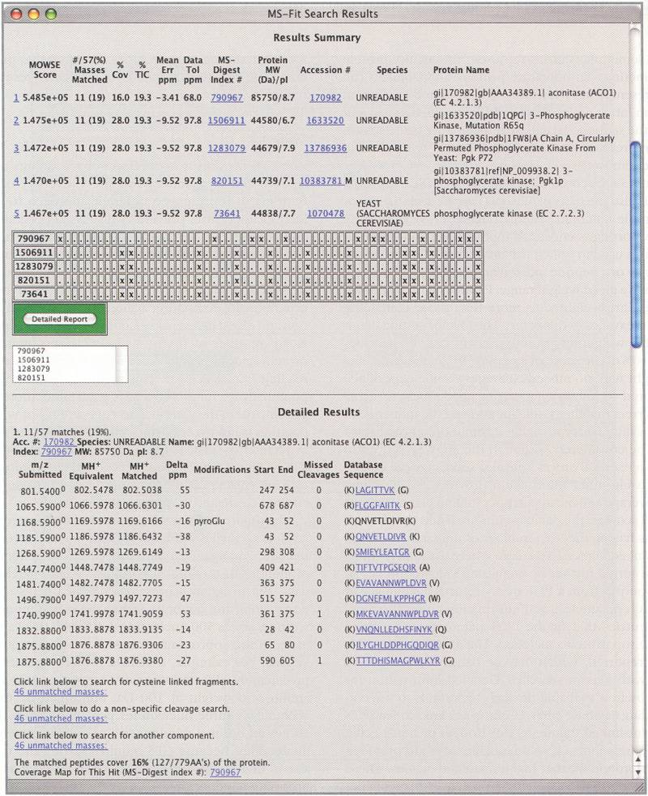
ProteinProspector(2/2)
Notes:
검색을 하게 되면 위 결과처럼 나오게 되는데
스코어링 기법이 단순히 전체 질량 질량 개수 중에 매치된 것의 비로 나오게 된다.
그래서 MASCOT와 스코링과 많은 차이를 보이게 되는데, 비교를 위해서 MASCOT가 쓰는 MOWSE 기법도 같이 보여주고 있다.

Slide 35
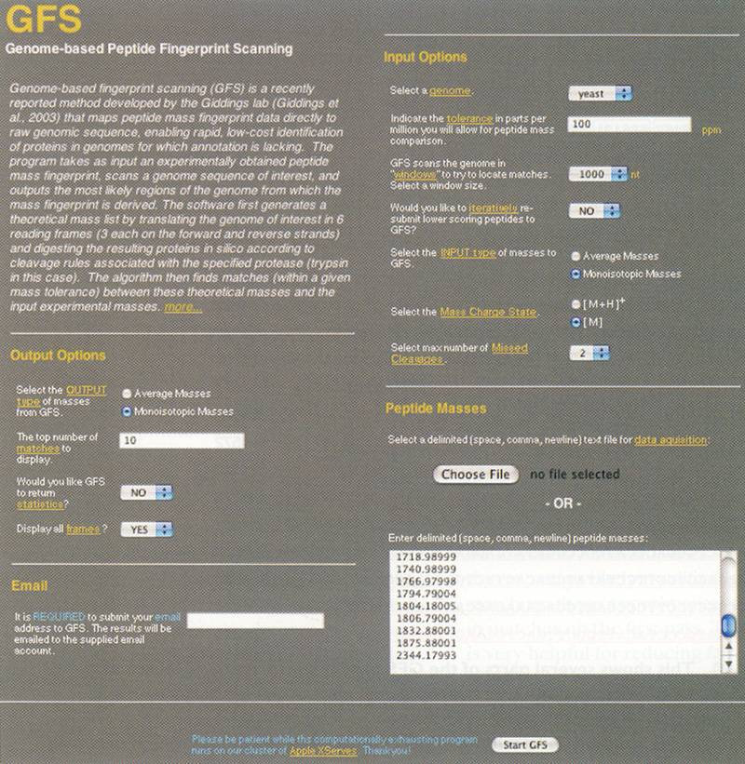
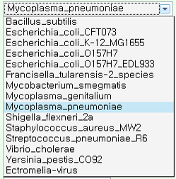
GFS(1/2)
Notes:
GFS는 아직 발견되지 않은 단백질내에서의 검색이나 계산된 ORF의 문제점으로 인해서 생기는 문제를 피하고자 한다.
그래서 전체 genome상에서 단백질 데이터 베이스에 저장되거나 다른 프로그램을 이용한 것이 아닌,
De novo 방법을 통해 전체 genome sequence에 대해서 일어날수 있는 모든 경우에 대해서 조사하여 실험적 결과와 비교해 본다.

Slide 36
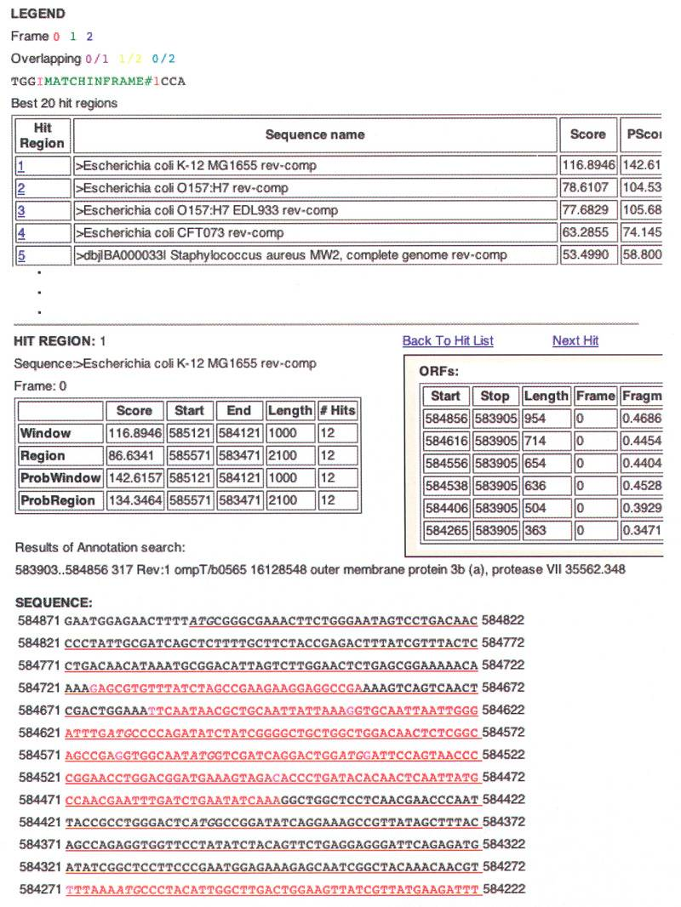
GFS(2/2)

Slide 37
Summary
Proteomics에 사용되는 프로그램들의 문제점
  휴리스틱에 기반
  선택된 파라미터에 의존
  제공된 데이터에 의존
일반적 해결책
  파라미터를 적절하게 조절하라
  여러 프로그램들을 이용해보고 결과를 비교하라

